Slide 7
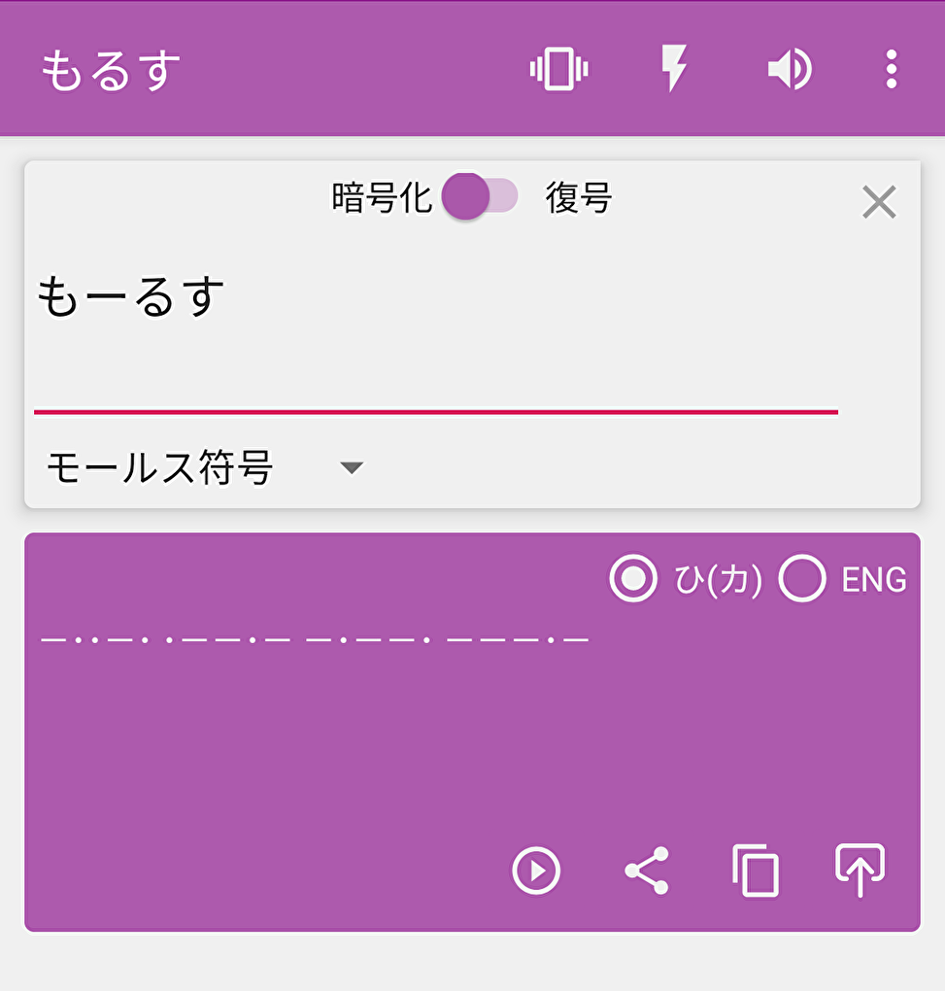
モールス信号で
遊ぼう！

